Slide 1
Les faits exorbitants en procédure civile
Frédéric Fitzi

Slide 2
Plan
Problématique
A. Contexte procédural
B. Administration des preuves
C. Rôle du tribunal
Exploitabilité des faits exorbitants
Etat des lieux de la controverse
Réglementations cantonales antérieures
Absence de réglementation dans le CPC
Divergences doctrinales
Enseignements jurisprudentiels
B. Solution proposée
Notion et délimitation
Faits exorbitants au sens impropre
Admissibilité selon les exigences de la maxime des débats
Droit d’être entendu des parties
Faits exorbitants au sens propre
Admissibilité selon les exigences des nova
Modification de la demande
Conclusion
Notes:
Agenda

Slide 3
Contexte procédural
I. Problématique
A. Contexte procédural
Maxime inquisitoire
Art. 55 al. 2 et 247 al. 2 CPC
Art. 229 al. 3 CPC
Les parties peuvent alléguer des faits et offrir des preuves jusqu’aux délibérations
Le tribunal n'est pas lié par les allégués et les offres de preuve des parties
Le CPC impose au tribunal de tenir compte des faits exorbitants
Maxime des débats
Art. 55 al. 1 CPC
Un fait non valablement allégué ne fait pas partie du cadre du procès
« quod non est in actis non est in mundo »
Une conception stricte de la maxime des débats commande d’écarter les faits exorbitants
Tempéraments prévus par le CPC
Maxime éventuelle
Art. 229 al. 1 et 2 CPC
Limites temporelles à l’introduction de faits et moyens de preuve
La clôture de la phase de l’allégation est le moment à partir duquel les faits et moyens de preuve ne peuvent être introduits au procès qu'à des conditions restrictives
Garantie d’un procès équitable et du principe de célérité

Slide 4
B. Administration des preuves
I. Problématique
Faits non allégués par les parties qui sont découverts fortuitement lors de l’administration de preuves, c’est-à-dire après la clôture de la phase de l’allégation
Point de départ de la problématique :
Application de la maxime des débats
Administration d’un moyen de preuve
L’objet de la preuve porte exclusivement sur des faits pertinents se rattachant à des allégués qui eux-mêmes satisfont aux exigences de motivation applicables
La problématique des faits exorbitants (au sens propre) ne peut se poser que lorsqu’un moyen de preuve révèle un fait différent de celui qu’il était amené à prouver initialement

Slide 5
C. Rôle du tribunal
I. Problématique
L’irruption de faits exorbitants n’est pas un phénomène marginal
L’émergence de tels faits dans le procès est parfois inévitable
Le tribunal doit instruire la cause de manière utile et réfléchie afin d'éviter la survenance de faits exorbitants dans les procès soumis à la maxime des débats
La marge de manœuvre du tribunal est variable selon le moyen de preuve concerné
Expertise judiciaire
Témoignage / Interrogatoire de partie
Titres / Inspection
Rôle du tribunal

Slide 6
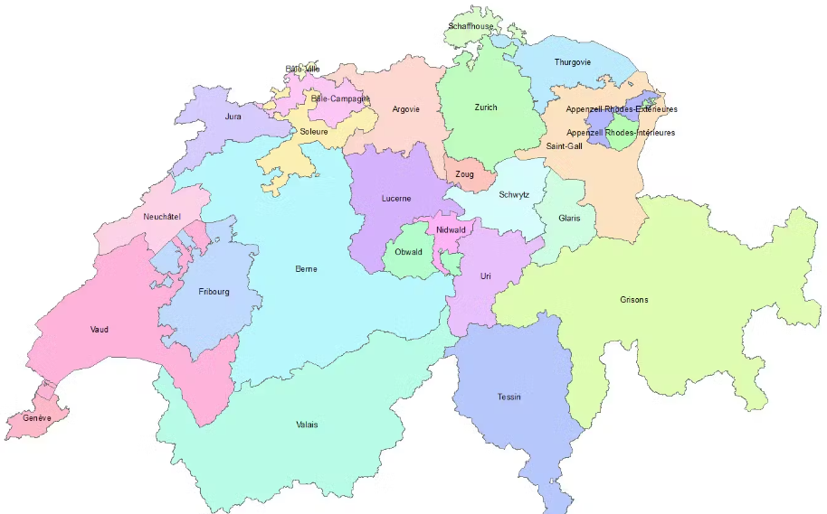
II. Exploitabilité des faits exorbitants
A. Etat des lieux de la controverse
Etat des lieux de la controverse (1/2)
Réglementations cantonales antérieures
Disparités cantonales
Sort de (certains) faits exorbitants réglementé
Art. 4 al. 2 aCPC/VD et art. 66 al. 4 aCPC/VS
Régime souple des nova pour les faits exorbitants
LU / SZ / TG / ZG / ZH
« Ecoles » bernoise et zurichoise
Absence de réglementation dans le CPC
Entrée en vigueur du CPC le 1er janvier 2011
Aucune disposition traitant des faits exorbitants
Travaux préparatoires silencieux à cet égard

Slide 7
II. Exploitabilité des faits exorbitants
A. Etat des lieux de la controverse
Etat des lieux de la controverse (2/2)
Divergences doctrinales
Jamais / toujours exploitables
Interprétation extensive de l’art. 56 CPC
Exploitables, si le droit d’être entendu est garanti
Exploitables, si les faits exorbitants s’inscrivent dans le cadre des allégués des parties
Exploitables, selon les conditions des nova
Enseignements jurisprudentiels
Nombreux arrêts fédéraux et cantonaux en lien avec les faits exorbitants
Controverse laissée indécise par le TF
Le TF se détache implicitement des opinions selon lesquelles les faits exorbitants devraient être automatiquement écartés ou, au contraire, systématiquement pris en compte

Slide 8
B. Solution proposée 1. Notion et délimitation
II. Exploitabilité des faits exorbitants
Notion large du fait exorbitant
Nécessité de distinguer deux cas de figure
« Tatsachen, welche im Rahmen des Beweisergebnisses zutage treten, die nicht oder nicht genau so behauptet worden sind – ein sog. überschiessendes Beweisergebnis –, darf das Gericht in die Beweiswürdigung einbeziehen, wenn es dabei um Tatsachen geht, die klarerweise in den ausdrücklich vorgebrachten Sachbehauptungen enthalten sind »
(OGer ZH du 22 octobre 2019, PP190039, consid. 2.6)
Faits exorbitants
au sens impropre
au sens propre
« Le Tribunal peut prendre en considération [sic!] des faits dits exorbitants, c’est-à-dire des faits qui n’ont pas été allégués par les parties mais qui ressortent de l’administration des preuves, dans la mesure où ils ne font que concrétiser des faits déjà suffisamment allégués. Dans ce cas, en effet, les faits prouvés ne sont pas "exorbitants" puisqu’ils ont en définitive déjà été allégués »
(CJ GE du 9 juin 2017, ACJC/672/2017, consid. 2.1.1)
Cadre des allégués

Slide 9
Faits exorbitants au sens impropre
II. Exploitabilité des faits exorbitants
B. Solution proposée 2. Faits exorbitants au sens impropre
Admissibilité selon les exigences de la maxime des débats
Cadre des allégués
Droit d’être entendu
Le degré de précision requis des allégués est fonction des circonstances du cas concret
« dans des états de fait complexes, les parties ne peuvent pas citer en détail tous les éléments factuels, mais le justiciable devrait au moins faire clairement ressortir sur quels faits il attend un résultat de l’expertise » (TF 4A_166/2022 du 29 juin 2023, consid. 5.3)
Une partie ne saurait devoir anticiper les résultats de l’administration des preuves (TF 4A_494/2020 du 24 juin 2022, consid. 4.6)
La maxime des débats admet nécessairement la prise en compte de faits révélés par l'administration des preuves, pour autant que ceux-ci viennent concrétiser les allégués (génériques) des parties
Notion « matérielle » du cadre des allégués (cf. TC VD du 8 novembre 2017, HC/2017/958, consid. 3.1)
Prise en compte des déséquilibres d'information et des asymétries de connaissances
Art. 53 al. 1 et 232 al. 1 CPC
Si les faits révélés par l'administration des preuves s'inscrivent dans le cadre des allégués des parties, le tribunal doit – sans autre – en tenir compte
Un fait exorbitant au sens impropre ne saurait être appréhendé en tant que fait nouveau. Il ne doit donc pas être allégué « après coup » par le biais d’une requête de nova

Slide 10
Faits exorbitants au sens propre
II. Exploitabilité des faits exorbitants
B. Solution proposée 3. Faits exorbitants au sens propre
Admissibilité selon les exigences des nova
Régime juridique applicable ?
Régime des nova
Volonté du législateur d’assurer un équilibre entre vérités formelle et matérielle
Art. 56, 153, 226, 229, 247 et 317 CPC
Interprétation du CPC de manière conforme à son but
Nécessaire cohérence avec les limites fixées par la maxime éventuelle
Principe de célérité
Devoir d’interpellation du juge
Art. 56 et 247 al. 1 CPC
Limité par le cadre du procès
Ne saurait permettre de contourner l’art. 229 CPC
Limité à la phase de l’allégation ?
Mise en balance des intérêts poursuivis par les différentes maximes de procédure
Art. 229 al. 1 et 317 al. 1 CPC
Nécessité d’une allégation « après coup » par une requête de nova
Nova / pseudo nova
Invocation « sans retard »
« diligence requise »
Modification de la demande si l’objet du litige est modifié
Art. 230 et 317 al. 2 CPC

Slide 11
B. Solution proposée
II. Exploitabilité des faits exorbitants
Faits exorbitants au sens impropre
Faits exorbitants au sens propre
Schéma récapitulatif
Requête de nova
+ Modification de la demande
Sans autre exploitables
Requête de nova
Cadre des allégués
Cadre de l’objet de litige
11

Slide 12
B. Solution proposée
II. Exploitabilité des faits exorbitants
Les faits exorbitants à l’exemple de l’ATF 142 III 462
En faits
En droit
La société A. conclut un contrat de courtage immobilier avec un courtier B.
Le courtier B. requiert la collaboration d’un tiers, lequel présente l’objet à vendre à un promoteur immobilier C.
Par le biais d’un autre courtier immobilier, le promoteur C. présente une offre d’achat à la société A.
Le promoteur C. manifeste par la suite son intérêt à l’achat directement auprès du courtier B. engagé par la société A.
Suite à cette offre, la vente entre les parties est conclue
Le courtier B. réclame le paiement de ses honoraires à A.
A. s’oppose au paiement en faisant valoir que le contrat a été conclu grâce à l’autre courtier agissant pour le promoteur C.
En se fondant sur un courriel, non allégué par les parties, qui laisserait entendre que le courtier B. s’était aussi fait promettre le paiement d’un salaire par l’acheteur, le tribunal d’appel a considéré qu’il s’agissait d’un double mandat entraînant la nullité des contrats de courtage et donc la perte de toute rémunération au courtier (cf. art. 415 CO)
Le TF constate que A. n’a jamais invoqué l’argument tiré du double courtage. Ainsi, le courriel susmentionné, qui permet de retenir la présence d’un double courtage de négociation, sort tant du cadre factuel présenté par les parties que du contexte juridique de la cause
En fondant son jugement sur un courriel que les parties n’avaient jamais invoqué, le tribunal cantonal a violé la maxime des débats (art. 55 al. 1 CPC)

Slide 13
III. Conclusion
L’émergence de faits exorbitants n’est pas un phénomène marginal et représente un risque inhérent à chaque procès
Le tribunal doit orchestrer le procès de manière à éviter, dans la mesure du possible, l’irruption de faits exorbitants dans les procès soumis la maxime des débats
La question de l’exploitabilité des faits exorbitants est controversée et il convient de distinguer deux cas de figure, qui appellent des solutions différentes
Le fait prouvé qui vient uniquement concrétiser une allégation générique, de sorte qu’il peut être valablement rattaché au cadre du procès prédéfini (fait exorbitant au sens impropre)
Le fait prouvé qui sort du cadre des faits allégués (fait exorbitant au sens propre)
L’admissibilité des faits exorbitants au sens impropre se détermine à l’aune des exigences de la maxime des débats. S’ils peuvent être rattachés à un allégué, ils sont sans autre exploitables
L’admissibilité des faits exorbitants au sens propre se mesure aux exigences des nova. Une requête de nova est alors nécessaire. Si l’objet du litige est modifié, une modification de la demande peut être requise
Indépendamment de sa qualification, un fait exorbitant (au sens propre ou impropre) n’est exploitable que si les parties ont fait preuve de la diligence procédurale commandée par les circonstances du cas concret
La frontière entre fait exorbitant aux sens propre et impropre ne saurait clairement être dessinée in abstracto et cette problématique continuera de poser des défis en pratique
Conclusion

Slide 14
Merci de votre attention !
Frédéric Fitzi
Avocat, Homburger AG
Collaborateur scientifique à l’Université de Neuchâtel frederic.fitzi@unine.ch

